Slide 1
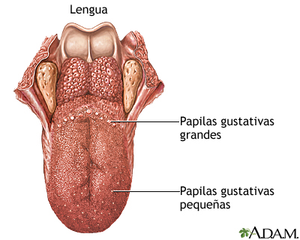
El sentido del gusto
Nombre : Alberto Andrés
Apellido : Castillo Otiniano
Grado : 2°
Sección : B
Profesor: Juan Céspedes
12/07/2023

Slide 2
Introducción
En esta investigación aprenderemos sobre la anatomía de la lengua, anatomía, los tipos de papilas que se encuentran en la lengua y los sabores que generan estas, con el fin de poder conocer, aprender y entender como funciona el sentido del gusto y problemas que se pueden desarrollar en torno a este sentido.
Objetivos:
Explicar la anatomía de la lengua.
Demostrar los tipos de sabores que generan las papilas gustativas.

Slide 3
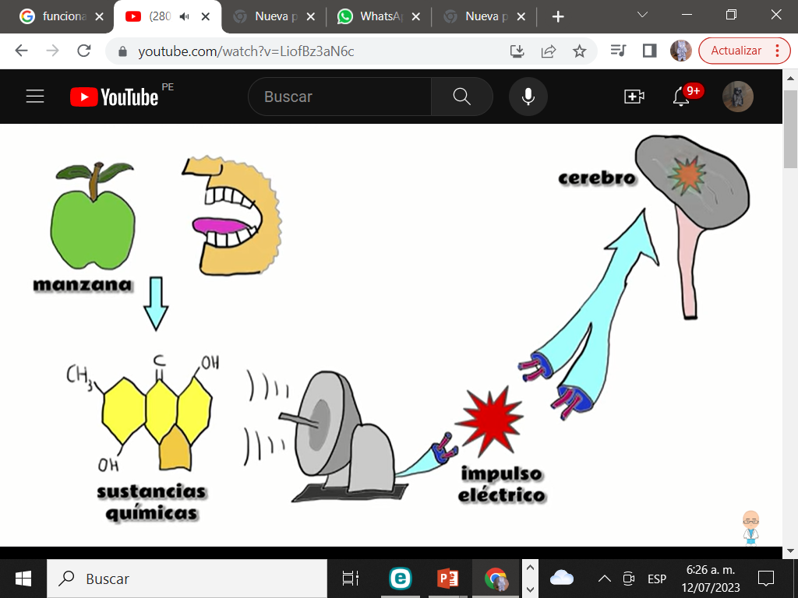
Funcionamiento del sentido del gusto
Transforma un estímulos químico del sabor de cada alimento, determinado de las sustancias químicas que componen a este en un impulso nervioso eléctrico que viaja por nuestros nervios hasta el cerebro donde procesamos la información y identificamos si el sabor es agradable o no

Slide 4
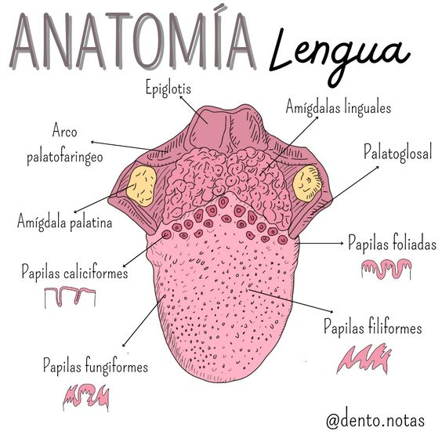
Anatomía de la lengua
Epiglotis: Es un tejido que tapa la tráquea evitando que al comer los alimentos vallan al pulmón.
Arcos palatinos: La función de los arcos es permitir con ayuda de la que el bolo alimenticio que se ingiere pueda ser empujado hacia la faringe e iniciar su trayectoria de digestión.
Las amígdalas: Estas están formados por tejido linfático y su función es de proteger ante infecciones.
Recuperado de : https://i.pinimg.com/originals/0e/8e/a0/0e8ea0365ae4aca3ae2e12bd69389e59.jpg/
Imagen 3

Slide 5
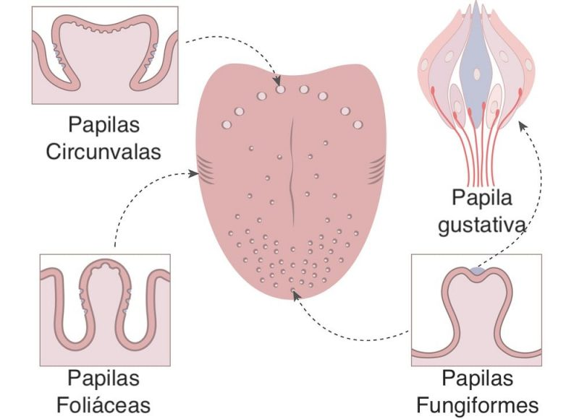
Tipos de papilas
Papilas Circunvalas:
Estas nos aportan información sobre el sabor amargo y se encuentra en la parte posterior de la lengua.
Papilas foliáceas:
Estas aportan el sabor salado y se encuentra en la parte lateral de la lengua.
Papilas Gustativas:
Ayudan a identificar los sabores en la lengua.
Papilas fungiformes:
Estas son llamadas así por su forma a hongo y son distribuidas por el extremo y punta de la lengua.
Recuperado de :https://concepto.de/sentido-del-gusto/
Imagen 4

Slide 6
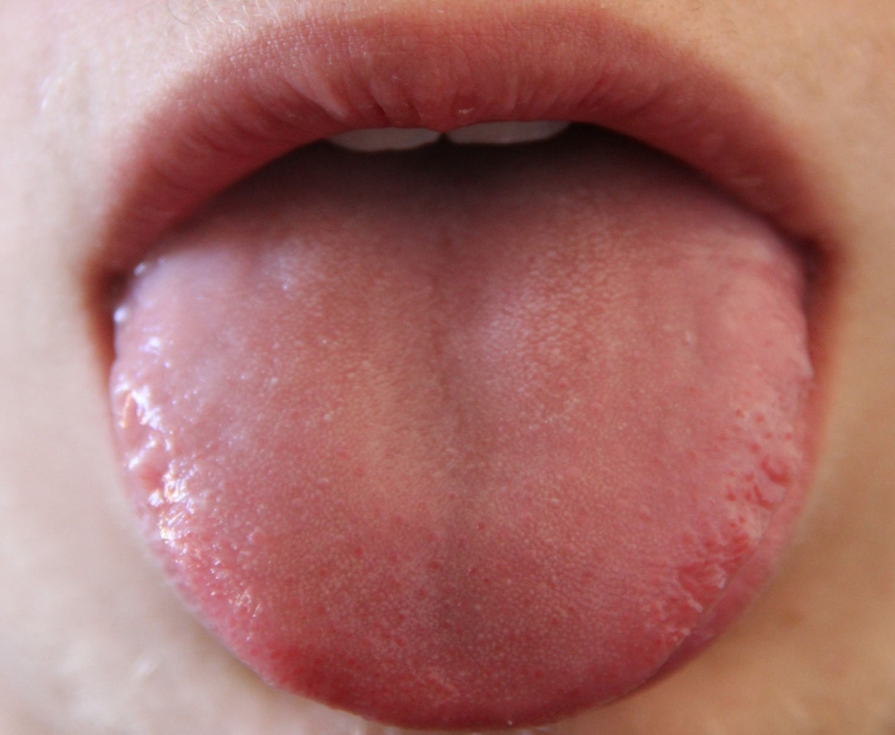
Tipos de sabores del sentido del gusto
Sabor dulce:
Se encuentra en la punta de la lengua y se encuentra en alimentos altos en azúcares.
Sabor salado:
Es potencial en sal y se encuentra en los lados laterales de la lengua.
Sabor umami:
Significa “esencia de la delicia” en Japón, se encuentra en la parte centra de la lengua
Sabor ácido:
Es identificado también con el sabor agrio se encuentra es los laterales al inicio de la lengua.
Sabor amargo:
Este se encuentra al inicio de la lengua su principal consumo en es café sin endulzar.
https://www.elnacional.cat/uploads/s1/19/39/68/06/lengua.jpeg
imagen 5

Slide 7
Problemas del sentido del gusto
Entre las principales transtornos que afectan este sentido tenemos:
Disgeusia : transtorno en el que hay un mal sabor persistente en la boca.
Hipogeusia: la capacidad gustativa se reduce.
Ageusia: la persona pierde por completo el sentido del gusto
En su mayoría estos transtornos son el resultado o consecuencia de otras enfermedades o condiciones médicas tales como infecciones del tracto respiratorio, tratamientos del cáncer, operaciones de oído y nariz, etc

Slide 8
Linkografía:
https://medlineplus.gov/spanish/ency/images/ency/fullsize/8686.jpg
https://www.youtube.com/watch?v=LiofBz3aN6c
https://i.pinimg.com/originals/0e/8e/a0/0e8ea0365ae4aca3ae2e12bd69389e59.jpg
https://concepto.de/sentido-del-gusto
https://www.elnacional.cat/uploads/s1/19/39/68/06/lengua.jpeg

